Slide 1
『融客月报』
—— 二级市场（2018年7月）

Slide 2
宏观
制造业小幅承压
市场
两市继续调整
展望
中报密集披露期临近，坚持“业绩为王”
业务

Slide 3
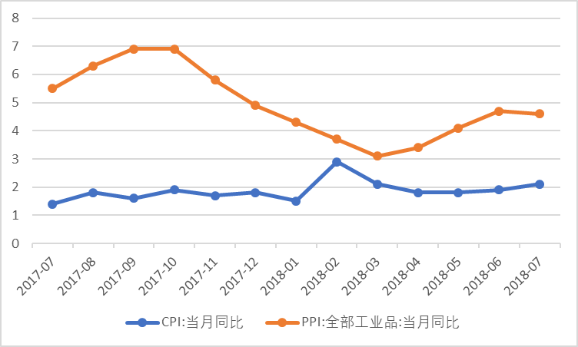
CPI、PPI
7月CPI同比上涨2.1%，较上月
7月PPI同比上涨4.6%，较上月
0.2%
0.1%

Slide 4
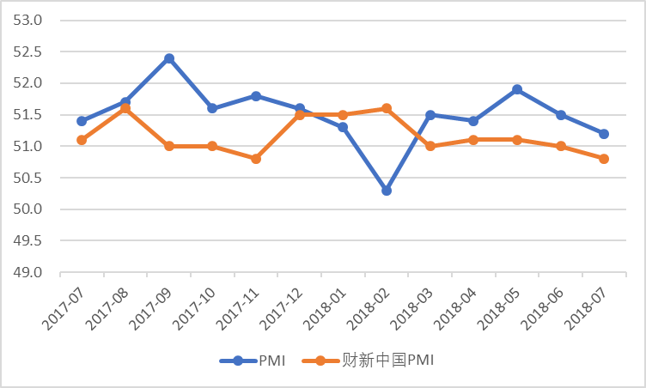
PMI
7月制造业PMI为51.2%，较上月
财新中国PMI为50.8%，较上月
0.3%
0.2%

Slide 5
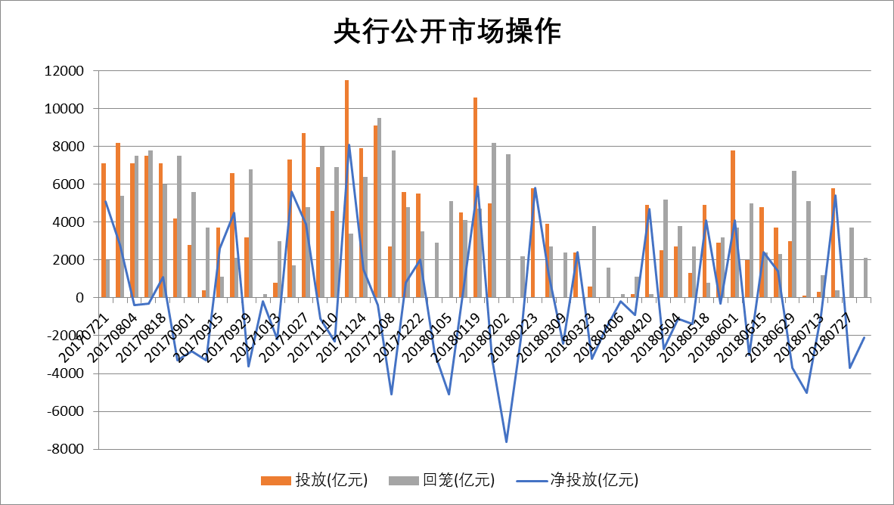
央行公开市场操作
7月，央行累计
净回笼780亿元
7月23日，央行开展了5020亿元中期借贷便利操作，叠加月初降准，银行体系7月份获得了超过万亿元中长期流动性投放。

Slide 6
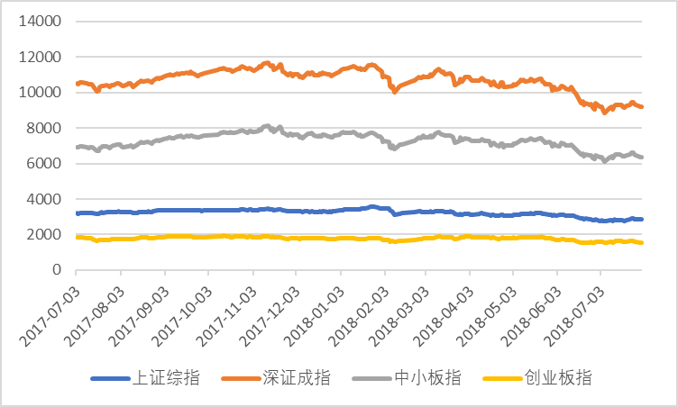
市场概况
市场
上证综指
深证成指
1.02%
2.14%
中小板指
创业板指
1.93%
7月23日，国务院会议指出，要有效保障在建项目资金需求，对必要的在建项目避免资金断供、工程烂尾。消息带动基建类板块表现活跃，沪指一度收复2900点。
2.83%

Slide 7
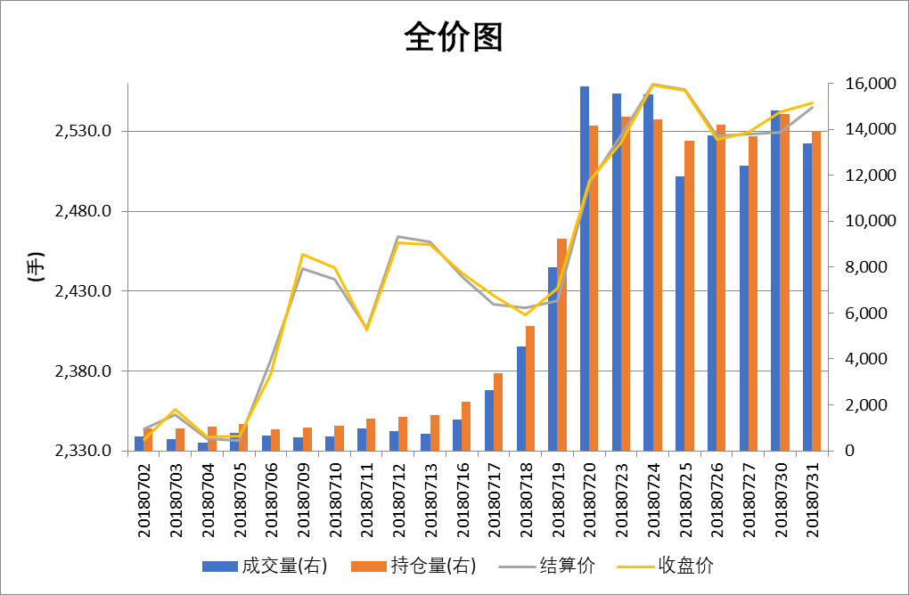
上证50股指期货
7月整体震荡上行

Slide 8
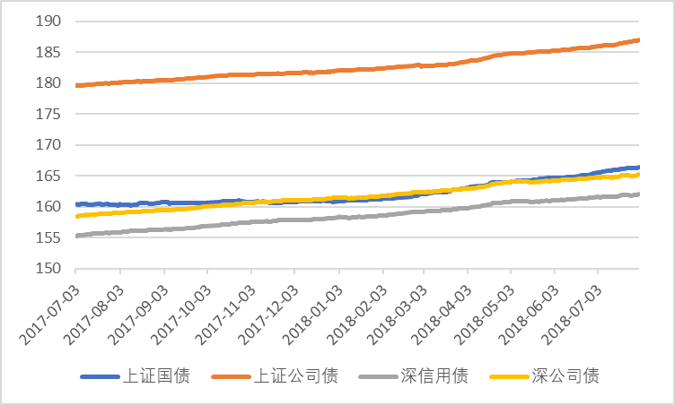
债市指数
上证国债
上证公司债
0.59%
0.59%
深信用债
深公司债
0.38%
0.36%
市场避险情绪仍较为浓厚

Slide 9
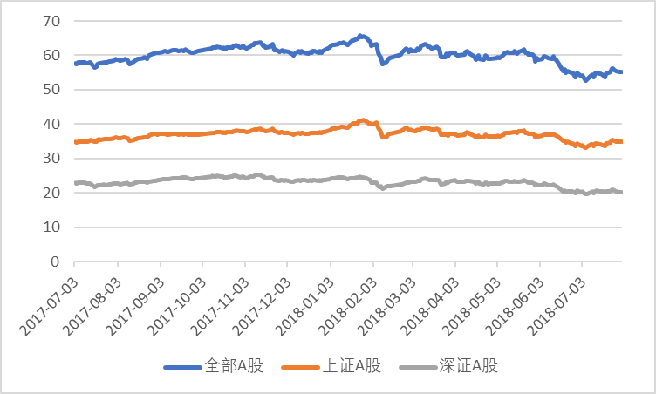
沪深市值统计
沪市
34.99万亿
深市
20.21万亿
7月，A股总市值近55.21万亿
较上月
0.35%

Slide 10
全市场解禁规模
7月市场解禁市值2722.49亿元

Slide 11
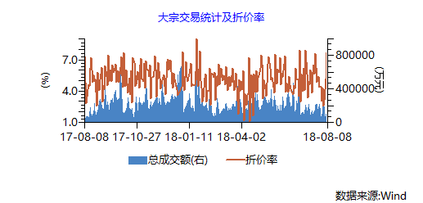
大宗交易统计及折价率
7月大宗市场
总成交额
278.52亿元
较上月
128.25亿元
7月大宗市场
平均折价率
5.09%
较上月
0.07%

Slide 12
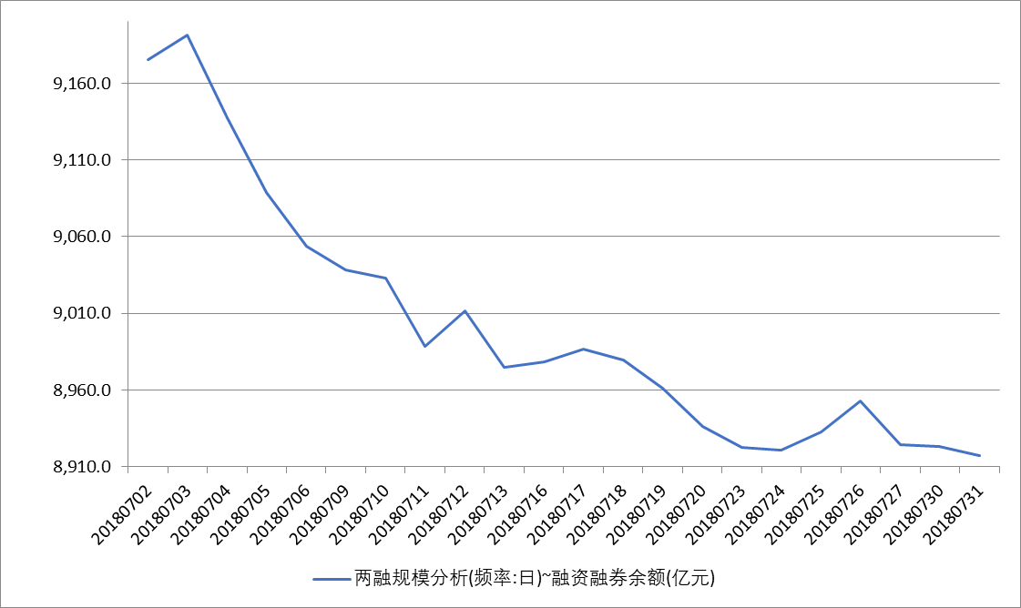
融资融券余额
7月，沪深两融余额8917.40亿元
较上月
3.01%

Slide 13
本月两市市值前十
沪市 | 市值（亿） | 深市 | 市值（亿）
601398.SH工商银行 | 20,136.95 | 002415.SZ海康威视 | 3,190.79
601939.SH建设银行 | 17,525.77 | 000333.SZ美的集团 | 3,155.07
601857.SH中国石油 | 14,147.52 | 000858.SZ五粮液 | 2,800.58
601288.SH农业银行 | 12,739.38 | 000651.SZ格力电器 | 2,657.15
601318.SH中国平安 | 11,260.63 | 000002.SZ万科A | 2,574.33
601988.SH中国银行 | 10,656.84 | 002304.SZ洋河股份 | 1,934.22
600519.SH贵州茅台 | 9,125.52 | 002352.SZ顺丰控股 | 1,912.46
600028.SH中国石化 | 8,184.41 | 000001.SZ平安银行 | 1,617.45
600036.SH招商银行 | 7,159.91 | 300750.SZ宁德时代 | 1,568.93
601628.SH中国人寿 | 6,628.07 | 002027.SZ分众传媒 | 1,555.86

Slide 14
本月涨幅居前个股(去除发行不足一年新股)
证券代码 | 证券简称 | 月涨幅（%） | 总市值（亿元） | 行业
000760.SZ | 斯太尔 | 89.5385 | 47.5456 | 制造业
002618.SZ | 丹邦科技 | 83.1294 | 114.7892 | 制造业
002628.SZ | 成都路桥 | 66.2192 | 54.79 | 建筑业
002243.SZ | 通产丽星 | 60.177 | 33.0279 | 制造业
002356.SZ | 赫美集团 | 58.252 | 59.0616 | 批发和零售业
002278.SZ | 神开股份 | 54.5455 | 37.7374 | 制造业
000955.SZ | 欣龙控股 | 49.8812 | 33.9727 | 制造业
000557.SZ | 西部创业 | 44.0994 | 67.6686 | 交通运输、仓储和邮政业
002504.SZ | 弘高创意 | 40 | 47.392 | 建筑业
300390.SZ | 天华超净 | 35.2439 | 38.2103 | 制造业

Slide 15
上月涨幅居前个股的本月表现
证券代码 | 证券简称 | 上月涨幅（%） | 本月涨幅（%） | 行业
300647.SZ | 超频三 | 97.4417 | -23.2851 | 制造业
300345.SZ | 红宇新材 | 81.441 | -36.9434 | 制造业
300139.SZ | 晓程科技 | 60.5804 | -28.6898 | 制造业
002357.SZ | 富临运业 | 41.5546 | -23.3369 | 交通运输、仓储和邮政业
002725.SZ | 跃岭股份 | 33.1937 | -23.0346 | 制造业
002607.SZ | 亚夏汽车 | 32.1564 | -16.1387 | 批发和零售业
300384.SZ | 三联虹普 | 31.6414 | -1.6141 | 科学研究和技术服务业
300578.SZ | 会畅通讯 | 30.8751 | -20.1728 | 信息传输、软件和信息技术服务业
002289.SZ | 宇顺电子 | 29.882 | -22.9062 | 制造业
002799.SZ | 环球印务 | 28.6115 | -19.0294 | 制造业

Slide 16
本月涨幅居前个股
斯太尔（000760.SZ）：斯太尔原名湖北博盈投资股份有限公司，主营汽车前后桥业务。2014年，公司更名为斯太尔动力股份有限公司，开始着手推进柴油发动机国产化项目进程。随着传统车桥业务的逐步剥离，公司密切关注高性能柴油发动机及新能源领域上下游投资并购机会，致力于将企业打造成为国内领先的动力系统解决方案供应商。
2018年7月17日起，斯太尔掀起一轮上涨行情，收获8连板，公司月涨幅89.54%。

Slide 17
本月跌幅居前个股
证券代码 | 上市公司 | 月跌幅% | 总市值（亿元） | 行业
600165.SH | 新日恒力 | -68.8674 | 35.203 | 制造业
000939.SZ | *ST凯迪 | -67.5351 | 63.6594 | 电力、热力、燃气及水生产和供应业
600610.SH | *ST毅达 | -65.812 | 17.1404 | 建筑业
000576.SZ | 广东甘化 | -64.2052 | 28.1217 | 制造业
300266.SZ | 兴源环境 | -63.9618 | 74.9362 | 水利、环境和公共设施管理业
300028.SZ | 金亚科技 | -60.8696 | 3.0958 | 制造业
002323.SZ | *ST百特 | -60.8268 | 14.84 | 建筑业
002219.SZ | 恒康医疗 | -59.203 | 80.2052 | 制造业
002840.SZ | 华统股份 | -57.5014 | 40.8432 | 制造业
300090.SZ | 盛运环保 | -57.4519 | 46.7263 | 制造业

Slide 18
股权质押比例前十
证券代码 | 上市公司 | 质押比例% | 总市值（亿元） | 行业
000981.SZ | 银亿股份 | 78.71 | 305.3216 | 制造业
002143.SZ | 印纪传媒 | 78.21 | 96.456 | 租赁和商务服务业
600828.SH | 茂业商业 | 77.88 | 89.0239 | 批发和零售业
000408.SZ | 藏格控股 | 77.71 | 290.0949 | 制造业
603555.SH | 贵人鸟 | 77.14 | 61.163 | 制造业
000723.SZ | 美锦能源 | 76.67 | 200.7801 | 制造业
000567.SZ | 海德股份 | 75.11 | 62.8316 | 金融业
000564.SZ | 供销大集 | 74.56 | 237.3092 | 批发和零售业
000046.SZ | 泛海控股 | 72.52 | 336.7138 | 房地产业
000662.SZ | 天夏智慧 | 72.25 | 72.3631 | 信息传输、软件和信息技术服务业

Slide 19
本月质押股份触及平仓线情况
证券代码 | 上市公司 | 公告时间 | 触及平仓线质押份数 | 占公司总股本比例
002711.SZ | 欧普智网 | 7月4日 | 4.48亿股 | 42.41%
300392.SZ | 腾信股份 | 7月5日 | 1.20亿股 | 31.35%
300090.SZ | 盛运环保 | 7月12日 | 1.13亿股 | 8.57%
000939.SZ | *ST凯迪 | 7月19日 | 11.19亿股 | 28.48%
000793.SZ | 华闻传媒 | 7月19日 | 1.68亿股 | 8.39%

Slide 20




主要券商观点
短期市场情绪还是主导因素，市场信心还需要一段时间逐步修复，不过如果仅从短期看，几个严重影响市场情绪的因素接下来都会得到明显缓解。
风险事件影响的边际消退，持仓结构的逐步修复，将促发市场形成反弹。而市场反转行情的出现，将依赖于投资者对中长期预期的扭转和修复。
总量上，经济预期向下倒逼的托内需叠加贸易摩擦带来的外需风险，总量预期向下；结构上，消费、周期、金融各自板块存在的隐忧使得趋势性驱动力难在。市场正面临总量与结构共振的寻底过程。
政策已转向宽松是我们的基准判断，信用环境改善为市场托住了底线，而积极财政更加积极为市场提供了上行催化，反弹有望随着信号验证逐步推进，将更有延续性。
Notes:
20

Slide 21
宏观经济数据解读
中国7月官方制造业PMI为51.2%，较上月回落0.3个百分点，虽然在整体上制造业仍处于扩张区间，但制造业在国内外诸多因素的影响下已连续两月回落。中国7月财新制造业PMI为50.8%，较上月回落0.2个百分点，为8个月以来最低，同样连续两月回落，制造业有小幅承压。
7月CPI同比上涨2.1%，较上月扩大0.2个百分点，创4个月新高，暑假出行高峰带动需求增加，叠加油价上涨带动非食品价格上涨；食品价格中，猪肉价格下降9.6%，降幅继续收窄，对CPI的拖累作用有所减弱。PPI同比上涨4.6%，较上月回落0.1个百分点。去年PPI同比涨幅较大，高基数导致今年PPI整体涨幅放缓，预计下半年PPI涨幅将继续延续下行趋势。

Slide 22
展望
7月两市继续调整，市场人气低迷，虽然7月24日，沪指在基建板块的活跃下，一度收复2900点，但在退市新规的发布、离岸人民币汇率贬值等一系列因素的影响下，市场再度回落。截至7月31日，沪指收报2876.40点，月涨1.02%%；深成指收报9178.78点，月跌2.14%；中小板指收报6352.48点，月跌1.93%；创业板指收报1561.26点，跌幅2.83%。进入8月，在宏观经济下行等因素的影响下，沪指进一步下挫，盘中一度跌破2700点关口。
虽然目前A股估值已处底部区域，但盘面热点匮乏，成交量持续萎缩，市场整体反弹力度仍显不足。考虑到8月是上市公司中报的密集披露期，投资者可对有业绩支撑的超跌股给予关注。

Slide 23
Pre-IPO财务顾问及财务投资
我们的财务顾问团队依托自身专业背景及资源整合优势，根据客户需要，站在客户的角度为客户的投融资、资本运作、资产及债务重组、财务管理、发展战略等活动提供的咨询、分析、方案设计等服务。包括的项目有：投资顾问、融资顾问、资本运作顾问、资产管理与债务管理顾问、企业战略咨询顾问、企业常年财务顾问等。
我们的投资团队依托自身专业背景和独特判断，根据行业发展和市场趋势，对目标企业和目标项目，进行各种形式的专业投资。财务投资包括：股权投资、固定收益投资等。
Notes:
23

Slide 24
Post-IPO财务顾问及财务投资
上市对于企业和股东仅是发展的一个里程碑，对接资本市场后，企业和股东需要适应更高的监管要求、更完善的公司治理、更复杂的资本运作。我们针对此类需求，整合了服务资源，将财务顾问和财务投资作为载体，致力为客户提供定制化的市值管理服务。
我们的财务顾问团队依托自身专业背景及资源整合优势，根据上市公司及其股东的需要，提供投融资、资本运作、资产及债务重组、财务管理、发展战略等活动提供的咨询、分析、方案设计等服务。包括的服务有：上市公司再融资、股权激励、并购、股权融资、市值维护、战略投资等。
我们的投资团队依托自身专业背景和独特判断，根据市值管理的各项需求，设计投资结构，进行各种形式的市值管理投资。包括：并购投资、再融资投资、战略投资、固定收益投资等。
Notes:
24

Slide 25

联系我们
编制人：高亦清
联系人：闫英杰
公司地址：上海市东湖路70号东湖宾馆3号楼3楼
公司电话：8621—54668032—602
网址：http://www.rongke.com

